Slide 1
第九章 统计
9.1.3 获取数据的途径

Slide 2
统计学是通过收集数据和分析数据来认识未知现象的，因此如何收集数据，是统计学研究的重要内容.
在实践中，获取数据的途径多种多样,像统计报表和年鉴、社会调查、普查和抽样、互联网、试验设计等等都是常见的.下面介绍获取数据的些基本途径.

Slide 3
途径 | 适用类型 | 注意问题
通过调查获取数据 | 对于有限总体问题，我们一般通过抽样调查或普查的方法获取数据 | 要充分有效地利用背景信息选择或创建更好的抽样方法，并有效地避免抽样过程中的人为错误
通过试验获取数据 | 没有现存的数据可以查询 | 严格控制实验环境，通过精心的设计安排试验，以提高数据质量

Slide 4
途径 | 适用类型 | 注意问题
通过观察获取数据 | 自然现象 | 要通过长久的持续观察获取数据
通过查询获得数据 | 众多专家研究过，其收集的数据有所存储 | 必须根据问题背景知识“清洗数据”，去伪存真

Slide 5
思考1：利用统计报表和年鉴属于那中获取数据的途径？
属于通过查询获取数据的途径．
思考2：要了解一种新型灯管的寿命，能通过观察获取数据吗？
不能，应该通过试验获取数据．

Slide 6
1．要得到某乡镇的贫困人口数据，应采取的方法是( ) A．通过调查获取数据 B．通过试验获取数据 C．通过观察获取数据 D．通过查询获得数据
A 某乡镇的贫困人口数据属于有限总体问题，所以可以通过调查获取数据．

Slide 7
2．下列要研究的数据一般通过试验获取的是( ) A．某品牌电视机的市场占有率 B．某电视连续剧在全国的收视率 C．某校七年级一班的男女同学的比例 D．某型号炮弹的射程
D 选项D中某型号炮弹的射程一般通过试验获取．

Slide 8
3．下面问题可以用普查的方式进行调查的是( ) A．检验一批钢材的抗拉强度 B．检验海水中微生物的含量 C．调查某小组10名成员的业余爱好 D．检验一批汽车的使用寿命
C A不能用普查的方式调查，因为这种试验具有破坏性；B用普查的方式无法完成；C可以用普查的方式进行调查；D该试验具有破坏性，且需要耗费大量的时间，在实际生产中无法实现．

Slide 9
4．小明从网上查询得到某贫困地区10户居民家庭年收入(单位：万元)如下所示：
编号 | 1 | 2 | 3 | 4 | 5 | 6 | 7 | 8 | 9 | 10
年收入 | 1.2 | 1.3 | 1.8 | 2.0 | 4.6 | 1.7 | 0.9 | 2.1 | 1.0 | 1.6
根据以上数据，我们认为有一个数据是不准确的，需要剔除，这个数据是 ．
4.6 由于编号为5的数据为4.6，明显高于其他数据，所以这个数据是不准确的．

Slide 10
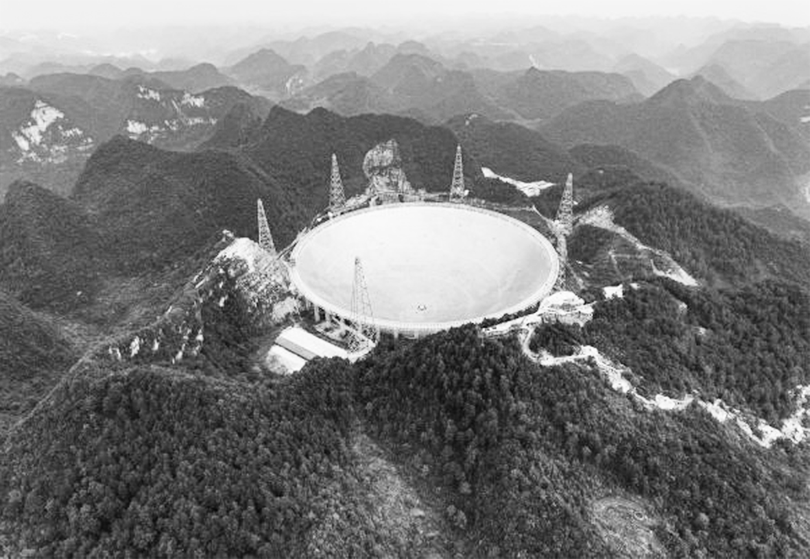
5. “中国天眼”为500米口径球面射电望远镜(Five hundred meters Aperture Spherical Telescope，简称FAST)，是具有我国自主知识产权、世界最大单口径、最灵敏的射电望远镜．建造“中国天眼”的目的是( )
C
A．通过调查获取数据
B．通过试验获取数据 C．通过观察获取数据
D．通过查询获得数据

Slide 11
6. 为了缓解城市的交通拥堵情况，某市准备出台限制私家车的政策，为此要进行民意调查．某个调查小组调查了一些拥有私家车的市民，你认为这样的调查结果能很好地反映该市市民的意愿吗？
解：(1)一个城市的交通状况的好坏将直接影响着生活在这个城市中的每个人，关系到每个人的利益．为了调查这个问题，在抽样时应当关注到各种人群，既要抽到拥有私家车的市民，也要抽到没有私家车的市民． (2)调查时，如果只对拥有私家车的市民进行调查，结果一定是片面的，不能代表所有市民的意愿．因此，在调查时，要对生活在该城市的所有市民进行随机地抽样调查，不要只关注到拥有私家车的市民．

Slide 12
7．一些期刊杂志社经常会请一些曾经高考落榜而在某方面的事业上取得成就的著名专家、学者，谈他们对高考落榜的看法，这些名人所讲的都是大同小异，不外乎“我也有过落榜的沮丧，但从长远看，它有益于我的人生”，“我是因祸得福，落榜使我走了另一条成功之路”等等．小明据此得出一条结论，上大学不如高考落榜，他的结论正确吗？
解：小明的结论是错误的，在众多的高考落榜生中，走出另外一条成功之路的是少数，小明通过研究一些期刊杂志社报道过的一些成功人士就得出结论是片面的，因为他的抽样不具有代表性．

Slide 13
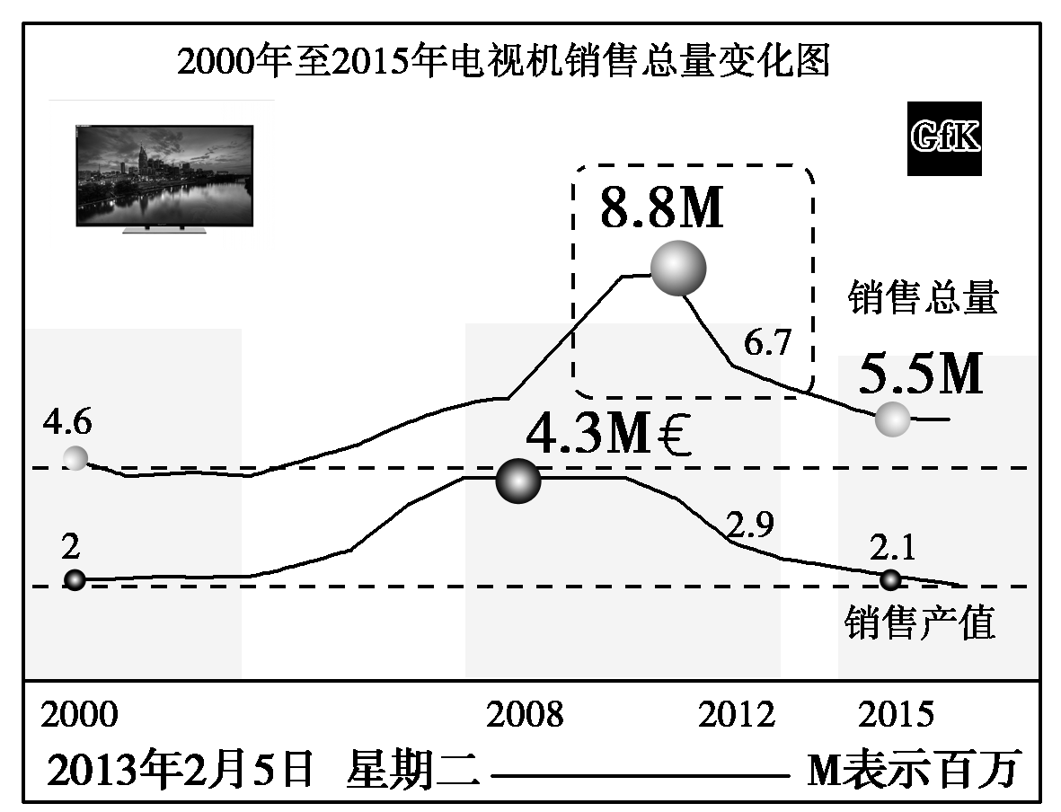
8．为了了解我国电视机的销售情况，小张在某网站上下载了下图
(1)小张获取数据的途径是什么？
小张获取数据的途径是通过查询获得数据．

Slide 14
8．为了了解我国电视机的销售情况，小张在某网站上下载了下图
(2)由图可知，电视机的销售总量在2012年达到最大值，你认为电视机销售总量出现下滑的主要原因是什么？
结合我国的经济发展水平可知，从2012年开始，电视机销售总量出现下滑的主要原因是市场的饱和。

Slide 15
小结
获取数据的基本途径：
1.通过调查获取数据
2.通过试验获取数据
3.通过观察获取数据
4.通过查询获得数据

